Slide 1
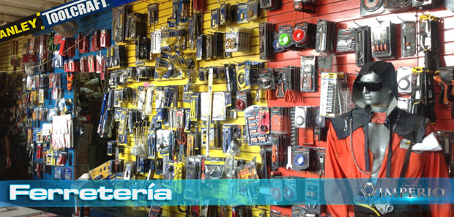
Programación Web
Integrantes del equipo:
Cervantes Olalde María Sanjuana
Corona Ortiz Eduardo
García Ramírez Claudia
Hernández Rico Jessica
Paramo Domínguez Víctor

Slide 2
Descripción:
Nuestro proyecto trata sobre una ferretería la cual nos pide que le creamos una base de datos para que pueda llevar un control en sus ventas, con sus clientes así como con sus proveedores también nos pide que pueda llevar un control con su almacén así como también como con sus empleados para saber cuanto gana cada uno de ellos.
Mostremos cuales son sus mejores empleados que mas ventas han hecho y así mismo sus clientes mas frecuentes.
Para lograr esto utilizamos lo aprendido dentro del curso como la creación de tablas, la inserción de datos, consultas, subconsultas, procedimientos almacenados y triggers.

Slide 3
Objetivos Generales
Simular un sistema de gestión de Base de datos de todas las actividades económicas que se ejecutan en la ferretería, mediante una plataforma Tecnológica que de respuesta a unas funciones empresariales mas productivas y competitivas que permitan ser eficientes y documentar todos sus procesos de cara a un mejor servicio para los clientes.
Con este proyecto queremos mostrar como la ferretera puede llegar a ser mucho mas productiva si organiza los sistemas y subsistemas que tiene

Slide 4
Objetivos Específicos
1.- Diseñar una base de datos que especifique el inventario de la mercancía disponible para la venta.
2.- Crear un kardex de su mercancía para así llevar a cabo un control de la rotación de las entradas y salidas de mercancía al igual que su costo.
3.- Manejar una hoja contable que le administre los ingresos y egresos para obtener una medida de la rentabilidad económica.
4.- Mejorar cada día el servicio con respecto al que ofrece la competencia.
5.- La satisfacción de nuestros clientes externos, vendiendo productos de excelente calidad y prestigio.

Slide 5
